Slide 1
第3章 应变式传感器
3.1 电阻应变片的工作原理
3.2 电阻应变片的结构、材料及粘贴
3.3 电阻应变片的特性
3.4 电阻应变片的测量电路
3.5 应变式传感器的应用

Slide 2
3.1 电阻应变片的工作原理 3.1.1 金属电阻应变片的工作原理 金属电阻应变片的工作原理基于电阻应变效应。导体在外界作用下产生机械变形(拉伸或压缩)时，其电阻值相应发生变化，这种现象称为电阻应变效应。 如图3-1所示，一根金属电阻丝，在其未受力时，原始电阻值为
(3-1)

Slide 3
式中：ρ——电阻丝的电阻率； l——电阻丝的长度； A——电阻丝的截面积。

Slide 4
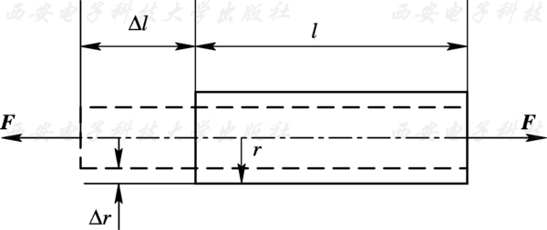
图3-1 金属电阻丝应变效应

Slide 5
当电阻丝受到拉力F作用时，将伸长Δl，横截面积相应减小ΔA，电阻率因材料晶格发生变形等因素影响而变化Δρ，从而引起电阻变化ΔR，通过对式(3-1)全微分，得电阻的相对变化量为 式中：dl/l——长度相对变化量，用应变ε表示为
(3-2)
(3-3)

Slide 6
dA/A——圆形电阻丝的截面积相对变化量，设r为电阻丝的半径，微分后可得 由材料力学可知，在弹性范围内，金属丝受拉力时，沿轴向伸长，沿径向缩短，令dl/l=ε为金属电阻丝的轴向应变， 为径向应变，那么轴向应变和径向应变的关系可表示为 式中，μ为电阻丝材料的泊松比，负号表示应变方向相反。
(3-4)
(3-5)

Slide 7
将式(3-3)、式(3-5)代入式(3-2)，可得 或 通常把单位应变引起的电阻值变化称为电阻丝的灵敏系数。其物理意义是单位应变所引起的电阻相对变化量，其表达式为
(3-6)
(3-7)
(3-8)

Slide 8
灵敏系数K受两个因素影响：一个是应变片受力后材料几何尺寸的变化，即1+2μ；另一个是应变片受力后材料的电阻率发生的变化，即(dρ/ρ)/ε。对金属材料来说， 电阻丝灵敏系数表达式中1+2μ的值要比(dρ/ρ)/ε大得多，所以金属电阻丝 的影响可忽略不计，即起主要作用的是应变效应。大量实验证明，在电阻丝拉伸极限内，电阻的相对变化与应变成正比，即K为常数。

Slide 9
3.1.2 半导体电阻应变片的工作原理 半导体电阻应变片是用半导体材料制成的，其工作原理基于半导体材料的压阻效应。半导体材料的电阻率ρ随作用应力的变化而发生变化的现象称为压阻效应。 当半导体应变片受轴向力作用时，其电阻相对变化为 式中dρ/ρ为半导体应变片的电阻率相对变化量，其值与半导体敏感元件在轴向所受的应变力有关，其关系为 
(3-9)
(3-10)

Slide 10
式中：π——半导体材料的压阻系数; σ——半导体材料所受的应变力; E——半导体材料的弹性模量; ε——半导体材料的应变。 将式(3-10)代入式(3-9)中得 实验证明，πE比1+2μ大上百倍，所以1+2μ可以忽略，因而引起半导体应变片电阻变化的主要因素是压阻效应，式(3-11)可以近似写成 
(3-11)
(3-12)

Slide 11
半导体应变片的灵敏系数比金属丝式的高，但半导体材料的温度系数大，应变时非线性比较严重，使它的应用范围受到一定的限制。 用应变片测量应变或应力时，根据上述特点，在外力作用下，被测对象产生应变(或应力)时，应变片随之发生相同的变化，同时应变片电阻值也发生相应变化。当测得的应变片电阻值变化量为ΔR时，便可得到被测对象的应变值，根据应力与应变的关系，得到应力值σ为  σ=E·ε (3-13)

Slide 12
由此可知，应力值σ正比于应变ε，而试件应变ε正比于电阻值的变化，所以应力σ正比于电阻值的变化，这就是利用应变片测量应变的基本原理。

Slide 13
3.2 电阻应变片的结构、材料及粘贴 3.2.1 金属电阻应变片的结构 金属电阻应变片品种繁多，形式多样，常见的有丝式电阻应变片和箔式电阻应变片。 金属电阻应变片的大体结构基本相同，图3-2所示是丝式金属电阻应变片的基本结构，由敏感栅、基片、覆盖层和引线等部分组成。敏感栅是应变片的核心部分，它粘贴在绝缘的基片上，其上再粘贴起保护作用的覆盖层，两端焊接引出导线。

Slide 14
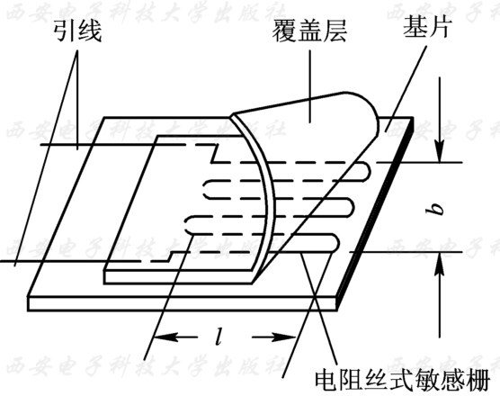
图3-2 金属电阻应变片的结构

Slide 15
图3-3是丝式电阻应变片和箔式电阻应变片的几种常用形式。丝式电阻应变片有回线式和短线式两种形式。回线式应变片是将电阻丝绕制成敏感栅粘贴在绝缘基层上，图3-3(a)为常见回线式应变片的基本形式；短线式应变片如图3-3(b)所示，敏感栅由电阻丝平行排列，两端用比栅丝直径大5～10倍的镀银丝短接构成。箔式电阻应变片是利用光刻、腐蚀等工艺制成的一种很薄的金属箔栅，其厚度一般在0.003～0.01mm之间，可制成各种形状的敏感栅(即应变花)，其优点是表面积和截面积之比大，散热条件好，允许通过的电流较大，可制成各种所需的形状，便于批量生产。图3-3中的(c)、(d)、(e)及(f)为常见的箔式应变片形状。

Slide 16
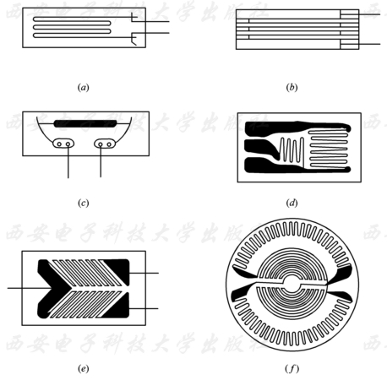
图3-3 常用应变片的形状

Slide 17
3.2.2 金属电阻应变片的材料 对电阻丝材料应有如下要求： ①灵敏系数大，且在相当大的应变范围内保持常数； ②ρ值大，即在同样长度、同样横截面积的电阻丝中具有较大的电阻值； ③电阻温度系数小，否则因环境温度变化也会改变其阻值； ④与铜线的焊接性能好，与其它金属的接触电势小； ⑤机械强度高，具有优良的机械加工性能。 表3-1给出了常用金属电阻丝材料的性能数据。

Slide 18
康铜是目前应用最广泛的应变丝材料，它有很多优点：灵敏系数稳定性好，不但在弹性变形范围内能保持为常数，进入塑性变形范围内也基本上能保持为常数；电阻温度系数较小且稳定，当采用合适的热处理工艺时，可使电阻温度系数在±50×10⁻⁶/℃的范围内；加工性能好，易于焊接。因而国内外多以康铜作为应变丝材料。

Slide 19
表3-1 常用金属电阻丝材料的性能

Slide 20
3.3 电阻应变片的特性 3.3.1 弹性敏感元件及其基本特性 物体在外力作用下而改变原来尺寸或形状的现象称为变形，而当外力去掉后物体又能完全恢复其原来的尺寸和形状，这种变形称为弹性变形。具有弹性变形特性的物体称为弹性元件。 弹性元件在应变片测量技术中占有极其重要的地位。它首先把力、力矩或压力变换成相应的应变或位移，然后传递给粘贴在弹性元件上的应变片，通过应变片将力、力矩或压力转换成相应的电阻值。下面介绍弹性元件的基本特性。

Slide 21
1.刚度 刚度是弹性元件受外力作用下变形大小的量度，其定 义是弹性元件单位变形下所需要的力，用C表示，其数学表达式为 式中：F——作用在弹性元件上的外力，单位为牛顿(N)； x——弹性元件所产生的变形，单位为毫米(mm)。
(3-14)

Slide 22
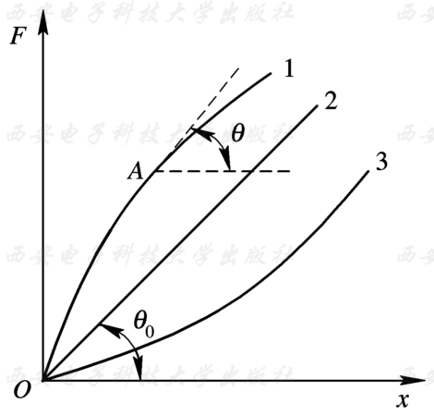
图3-4 弹性特性曲线

Slide 23
刚度也可以从弹性特性曲线上求得。图3-4中弹性特性曲线1上A点的刚度，可通过在A点作曲线1的切线，求该切线与水平夹角的正切来得出，即tanθ=dF/dx。若弹性元件的特性是线性的，则其刚度是一个常数，即tanθ=F/x=常数，如图3-4中的直线2所示。

Slide 24
2.灵敏度  通常用刚度的倒数来表示弹性元件的特性，称为弹性元件的灵敏度，一般用S表示，其表达式为 从式(3-15)可以看出，灵敏度就是单位力作用下弹性元件产生变形的大小，灵敏度大，表明弹性元件软，变形大。与刚度相似，若弹性特性是线性的，则灵敏度为一常数；若弹性特性是非线性的，则灵敏度为一变数，即表示此弹性元件在弹性变形范围内，各处由单位力产生的变形大小是不同的。
(3-15)

Slide 25
通常使用的弹性元件的材料为合金钢(40Cr，35CrMnSiA等)、铍青铜(Qbe2，QBr2.5等)、不锈钢(1Cr18Ni9Ti等)。 传感器中弹性元件的输入量是力或压力，输出量是应变或位移。在力的变换中，弹性敏感元件通常有实心或空心圆柱体、等截面圆环、等截面或等强度悬臂梁等。变换压力的弹性敏感元件有弹簧管、膜片、膜盒、薄壁圆桶等。

Slide 26
3.3.2 电阻应变片的静态特性 应变片的电阻值是指应变片没有粘贴且未受应变时，在室温下测定的电阻值，即初始电阻值。金属电阻应变片的电阻值已标准化，有一定的系列，如60Ω、120Ω、250Ω、350Ω和1000Ω，其中以120Ω最为常用。 1.灵敏系数 当具有初始电阻值R的应变片粘贴于试件表面时，试件受力引起的表面应变，将传递给应变片的敏感栅，使其产生电阻相对变化ΔR/R。理论和实验表明，在一定应变范围内 ΔR/R与轴向应变ε的关系满足下式：

Slide 27
定义K=(ΔR/R)/ε为应变片的灵敏系数。它表示安装在被测试件上的应变在其轴向受到单向应力时，引起的电阻相对变化(ΔR/R)与其单向应力引起的试件表面轴向应变(ε)之比。 必须指出：应变片的灵敏系数K并不等于其敏感栅整长应变丝的灵敏系数K₀，一般情况下，K<K₀，这是因为，在单向应力产生应变时，K除受到敏感栅结构形状、成型工艺、黏结剂和基底性能的影响外，尤其受到栅端圆弧部分横向效应的影响。应变片的灵敏系数直接关系到应变测量的精度
(3-16)

Slide 28
2.横向效应 当将图3-5所示的应变片粘贴在被测试件上时，由于其敏感栅是由n条长度为l₁的直线段和直线段端部的n-1个半径为r的半圆圆弧或直线组成的，若该应变片承受轴向应力而产生纵向拉应变ε_{x}，则各直线段的电阻将增加，但在半圆弧段则受到从+ε_{x}到-ε_{x}之间变化的应变，其电阻的变化将小于沿轴向安放的同样长度电阻丝电阻的变化。

Slide 29
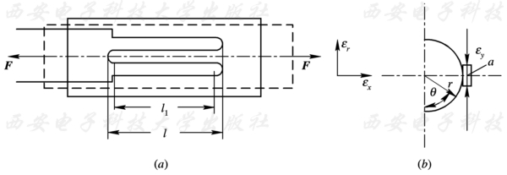
图3-5 应变片轴向受力及横向效应
(a)应变片及轴向受力图；(b)应变片的横向效应图

Slide 30
综上所述，将直的电阻丝绕成敏感栅后，虽然长度不变，但应变状态不同，应变片敏感栅的电阻变化减小，因而其灵敏系数K较整长电阻丝的灵敏系数K₀小，这种现象称为应变片的横向效应。 为了减小横向效应产生的测量误差，现在一般多采用箔式应变片。

Slide 31
3.绝缘电阻和最大工作电流 应变片绝缘电阻是指已粘贴的应变片的引线与被测件之间的电阻值R_{m}。通常要求R_{m}在50~100MΩ以上。绝缘电阻下降将使测量系统的灵敏度降低，使应变片的指示应变产生误差。R_{m}取决于黏结剂及基底材料的种类及固化工艺。在常温使用条件下要采取必要的防潮措施，而在中温或高温条件下，要注意选取电绝缘性能良好的黏结剂和基底材料。

Slide 32
最大工作电流是指已安装的应变片允许通过敏感栅而不影响其工作特性的最大电流I_{max}。工作电流大，输出信号也大，灵敏度就高。但工作电流过大会使应变片过热，灵敏系数产生变化，零漂及蠕变增加，甚至烧毁应变片。工作电流的选取要根据试件的导热性能及敏感栅形状和尺寸来决定。通常静态测量时取25mA左右，动态测量时可取75～100mA。箔式应变片散热条件好，电流可取得更大一些。在测量塑料、玻璃、陶瓷等导热性差的材料时，电流可取得小一些。

Slide 33
3.3.3 电阻应变片的动态响应特性 电阻应变片在测量频率较高的动态应变时，应变是以应变波的形式在材料中传播的，它的传播速度与声波相同，对于钢材v≈5000m/s。应变波由试件材料表面，经黏合层、基片传播到敏感栅，所需的时间是非常短暂的，如应变波在黏合层和基片中的传播速度为1000m/s，黏合层和基片的总厚度为0.05mm，则所需时间约为5×10⁻⁸s，因此可以忽略不计。但是由于应变片的敏感栅相对较长，当应变波在纵栅长度方向上传播时，只有在应变波通过敏感栅全部长度后，应变片所反映的波形经过一定时间的延迟，才能达到最大值。图3-6所示为应变片对阶跃应变的响应特性。

Slide 34
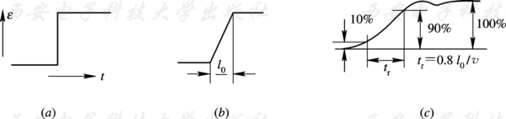
图3-6 应变片对阶跃应变的响应特性
(a)应变波为阶跃波；(b)理论响应特性；(c)实际响应特性

Slide 35
由图可以看出上升时间t_{r}(应变输出从10%上升到90%的最大值所需时间)可表示为 式中：l₀——应变片基长； v——应变波速。 若取l₀=20mm，v=5000m/s，则t_{r}=3.2×10⁻⁶s。
(3-17)

Slide 36
当测量按正弦规律变化的应变波时，由于应变片反映出来的应变波是应变片纵栅长度内所感受应变量的平均值，因此应变片所反映的波幅将低于真实应变波，从而带来一定的测量误差。显然这种误差将随应变片基长的增加而加大。图3-7表示应变片正处于应变波达到最大幅值时的瞬时情况，此时 式中，λ为应变波波长。应变片长度为l₀，测得基长l₀内的平均应变ε_{p}达到最大值，其值为

Slide 37
因而应变波幅测量的相对误差e为 由上式可以看出，测量误差e与比值n=λ/l0有关。n值愈大，误差e愈小。一般可取n=10～20，其误差小于1.6%～0.4%。
(3-18)
(3-19)

Slide 38
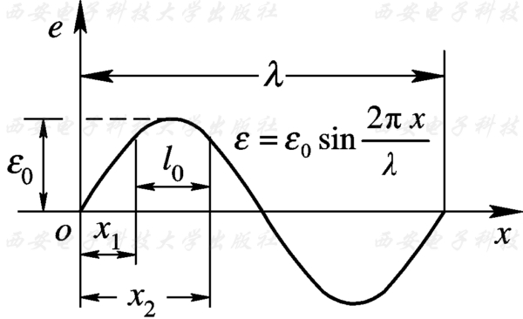
图3-7 应变片对正弦应变波的响应特性

Slide 39
3.4 电阻应变片的测量电路 应变片将试件的应变ε转换成电阻的相对变化量ΔR/R，要把微小应变引起的微小电阻变化测量出来，同时要把电阻相对变化ΔR/R转换为电压或电流的变化，通常采用各种电桥电路。电桥有平衡电桥(零位法)和不平衡电桥(偏 差法)，电阻应变片的测量电路一般采用不平衡电桥。根据电源的不同，电桥分为直流电桥和交流电桥。 交流电桥与直流电桥在原理上相似，下面对直流不平衡电桥进行分析。

Slide 40
3.4.1 不平衡电桥的工作原理 图3-9所示为直流单臂不平衡电桥，它的四个桥臂由电阻R₁、R₂、R₃、R₄组成，R₁是应变片。初始状态下，电桥是平衡的，有R₁R₄=R₂R₃，输出电压U_{o}=0。 当应变片R₁承受应变ε时，其R₁阻值发生变化，电桥失去平衡，设其增量为ΔR₁，则输出电压U_{o}为
(3-34)

Slide 41
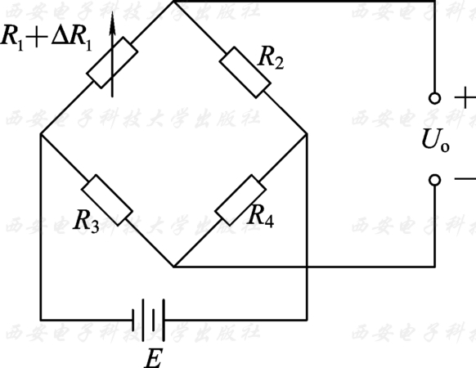
图3-9 单臂直流电桥

Slide 42
设桥臂比n=R₂/R₁，由于ΔR₁<<R₁，分母中ΔR₁/R₁可忽略，并考虑到平衡条件R₂/R₁=R₄/R₃，则式(3-34)可写为 电桥电压灵敏度定义为
(3-35)
(3-36)

Slide 43
分析式(3-36)发现： ①电桥电压灵敏度正比于电桥供电电压，供电电压越高，电桥电压灵敏度越高，但供电电压的提高受到应变片允许功耗的限制，所以要选择适当； ②电桥电压灵敏度是桥臂电阻比值n的函数，恰当地选择桥臂比n的值，可保证电桥具有较高的电压灵敏度。 当E值确定后，n取何值时才能使K_{U}最高？
由 求K_{U}的最大值，得
(3-37)

Slide 44
求得n=1时，K_{U}为最大值。这就是说，在供桥电压确定后，当R₁=R₂=R₃=R₄时，电桥电压灵敏度最高，此时有 从上述可知，当电源电压E和电阻相对变化量ΔR₁/R₁一定时，电桥的输出电压及其灵敏度也是定值，且与各桥臂电阻阻值大小无关。
(3-38)
(3-39)

Slide 45
3.非线性误差及其补偿方式 式(3-35)是略去分母中的ΔR₁/R₁项，电桥输出电压与电阻相对变化成正比的理想情况下得到的，实际情况则应按下式计算： U_{o}′与 的关系是非线性的，非线性误差为 
(3-40)
(3-41)

Slide 46
如果是四等臂电桥，R₁=R₂=R₃=R₄，即n=1，则 对于一般应变片来说，所受应变ε通常在5000μ以下，若取K=2，则ΔR₁/R₁=K_{ε}=0.01，代入式(3-42)计算得非线性误差为0.5%；若K=130，ε=1000μ时，ΔR₁/R₁=0.130，则得到非线性误差为6%，故当非线性误差不能满足测量要求时，必须予以消除。
(3-42)

Slide 47
为了减小和克服非线性误差，常采用差动电桥，在试件上安装两个工作应变片，一个受拉应变，一个受压应变，接入电桥相邻桥臂，称为半桥差动电路，如图3-10(a)所示。该电桥输出电压为 若ΔR₁=ΔR₂，R₁=R₂，R₃=R₄，则得 由式(3-44)可知，U_{o}与ΔR₁/R₁成线性关系，差动电桥无非线性误差，而且电桥电压灵敏度K_{U}=E/2，是单臂工作时的两倍，同时还具有温度补偿作用。
(3-43)
(3-44)

Slide 48
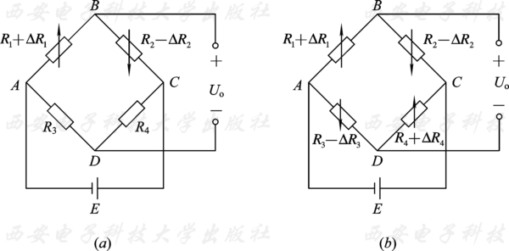
图3-10 差动直流电桥
(a)半桥差动电桥;(b)全桥差动电桥

Slide 49
若将电桥四臂接入四片应变片，如图3-10(b)所示，即两个受拉应变，两个受压应变，将两个应变符号相同的接入相对桥臂上，构成全桥差动电路。若ΔR₁=ΔR₂=ΔR₃=ΔR₄，且R₁=R₂=R₃=R₄，则 此时全桥差动电路不仅没有非线性误差，而且电压灵敏度为单片工作时的4倍，同时仍具有温度补偿作用。
(3-45)
(3-46)

Slide 50
3.4.2 交流电桥 根据直流电桥分析可知，由于应变电桥输出电压很小，一般都要加放大器，而直流放大器易于产生零漂，因此应变电桥多采用交流电桥。 图3-11为半桥差动交流电桥的一般形式， 为交流电压源，由于供桥电源为交流电源，引线分布电容使得二桥臂应变片呈现复阻抗特性，即相当于两只应变片各并联了一个电容，则每一桥臂上复阻抗分别为

Slide 51
(3-47)
式中，C₁、C₂表示应变片引线分布电容。

Slide 52
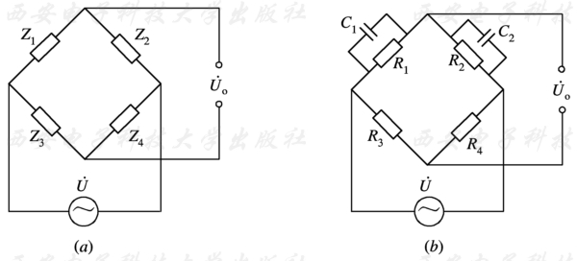
图3-11 交流电桥

Slide 53
由交流电路分析可得 要满足电桥平衡条件，即U_{o}=0，必须有  Z₁Z₄=Z₂Z₃ (3-49) 将式(3-47)代入式(3-49)，可得 整理式(3-50)得
(3-48)
(3-50)
(3-51)

Slide 54
其实部、虚部分别相等，并整理可得交流电桥的平衡条件为 及 对这种交流电容电桥，除要满足电阻平衡条件外，还必须满足电容平衡条件。为此，在桥路上除设有电阻平衡调节外还设有电容平衡调节。电桥平衡调节电路如图3-12所示。
(3-52)

Slide 55
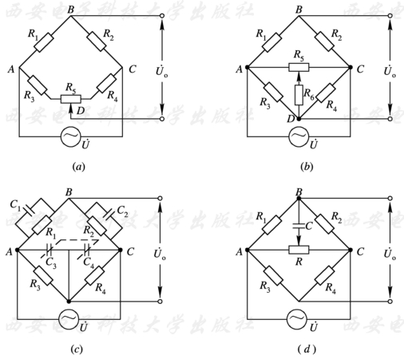
图3-12 交流电桥平衡调节

Slide 56
当被测应力变化引起Z₁=Z₁₀+ΔZ，Z₂=Z₂₀-ΔZ变化时( 且Z₁₀=Z₂₀=Z₀)，电桥输出为
(3-53)

Slide 57
3.5 应变式传感器的应用 3.5.1 应变式力传感器 被测物理量为荷重或力的应变式传感器时，统称为应变式力传感器，其主要用途是作为各种电子秤与材料试验机的测力元件、发动机的推力测试和水坝坝体承载状况监测等。  应变式力传感器要求有较高的灵敏度和稳定性，当传感器在受到侧向作用力或力的作用点少量变化时，不应对输出有明显的影响。

Slide 58
1.柱(筒)式力传感器 图3-13(a)、(b)所示为柱式、筒式力传感器，应变片粘贴在弹性体外壁应力分布均匀的中间部分，当截面为A的圆柱(筒)受轴向力F作用时，其应变为 。应变片对称地粘贴多片，电桥接线时应尽量减小载荷偏心和弯矩影响。贴片在圆柱面上的展开位置及其在桥路中的连接如图3-13(c)、(d)所示，R₁和R₃串接，R₂和R₄串接，并置于桥路对臂上，以减小弯矩影响，横向贴片R₅和R₇串接，R₆和R₈串接，接于另两个桥臂上，可提高灵敏度并作温度补偿用。

Slide 59
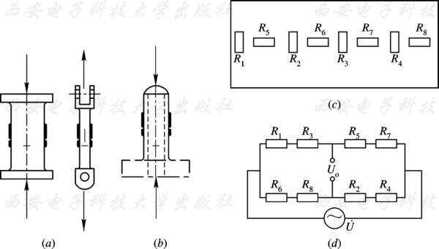
图3-13 圆柱(筒)式力传感器
(a)柱式；(b)筒式；(c)圆柱面展开图；(d)桥路连线图

Slide 60
2.环式力传感器 如图3-14(a)所示为环式力传感器结构图。与柱式相比，应力分布变化较大，且有正有负。 对R/h>5的小曲率圆环，可用下面的式(3-54)及式(3-55)计算出A、B两点的应变。
(3-54)
(3-55)

Slide 61
式中：h——圆环厚度； b——圆环宽度； E——材料弹性模量。 这样，测出A、B处的应变，即可得到载荷F。 图3-14(b)中的M为圆环应力分布曲线，从图中可以看出，R₂应变片所在位置应变为零，故R₂应变片起温度补偿作用。

Slide 62
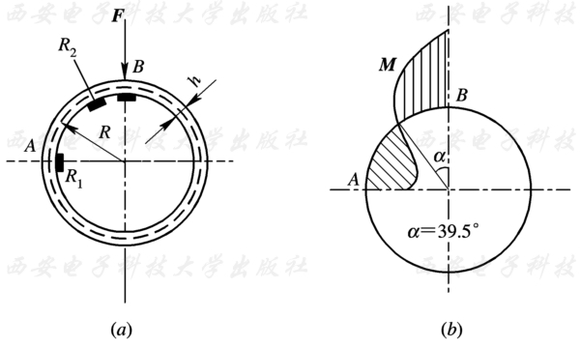
图3-14 环式力传感器
(a)环式力传感器结构图；(b)应力分布

